Slide 1
オブジェクト操作入力に基づく
Scratch作品検索の実現に向けて
B3 福地ユキ
Notes:
オブジェクト操作入力に基づくスクラッチ作品検索の実現に向けてと題して，福地が発表します，

Slide 2
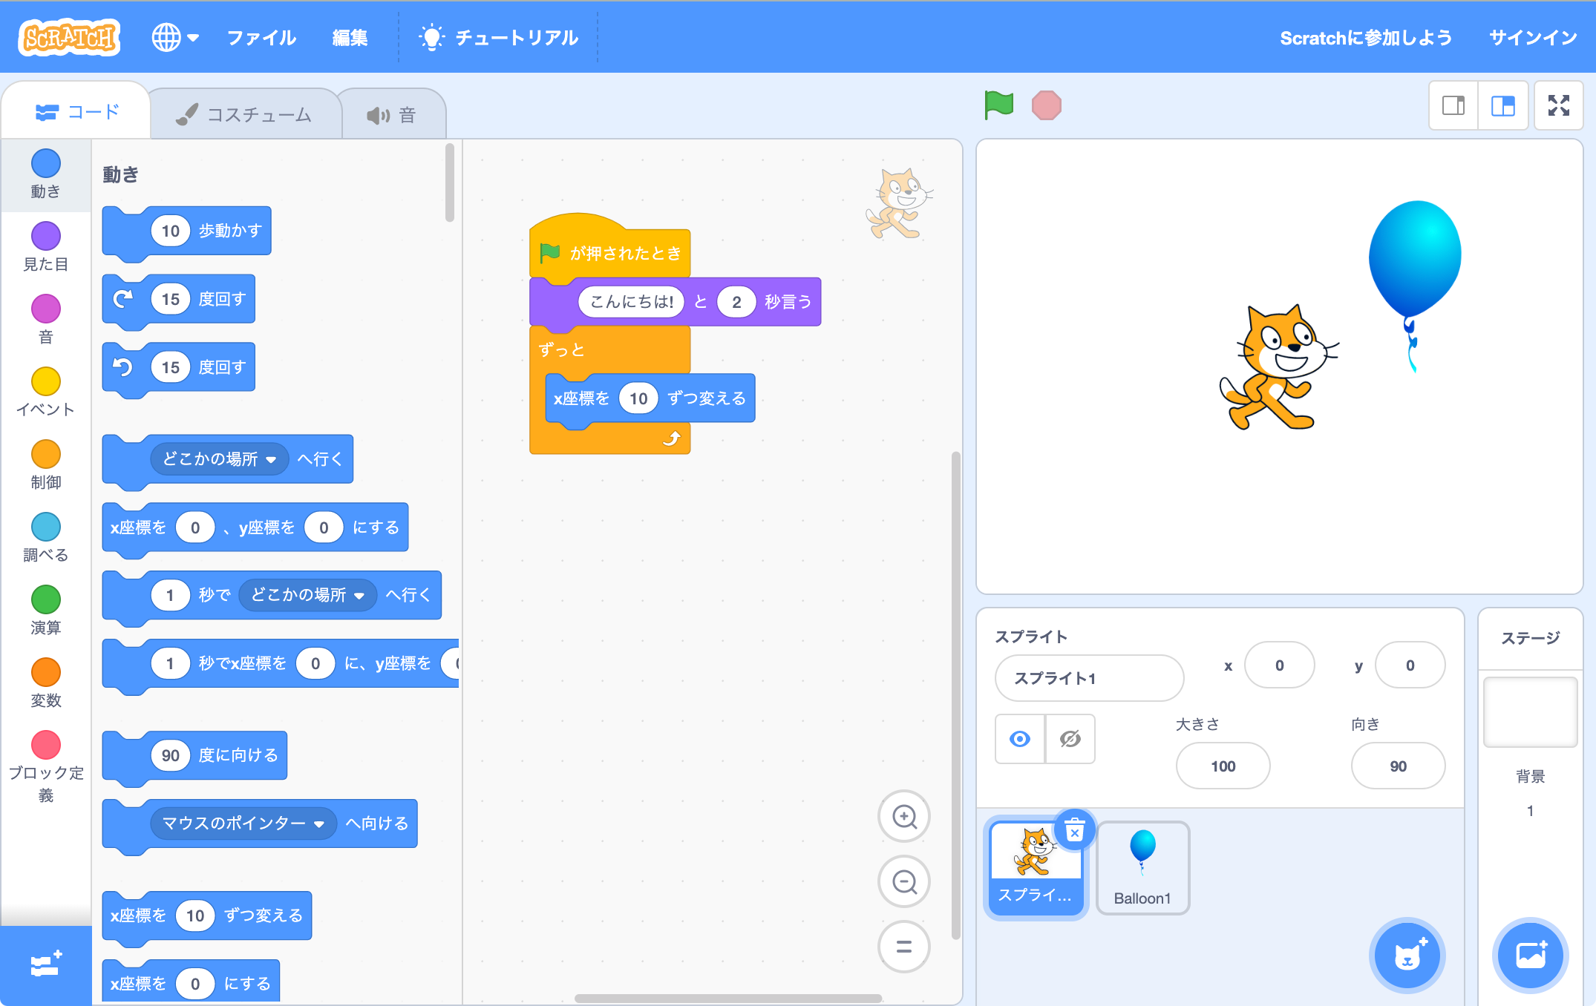
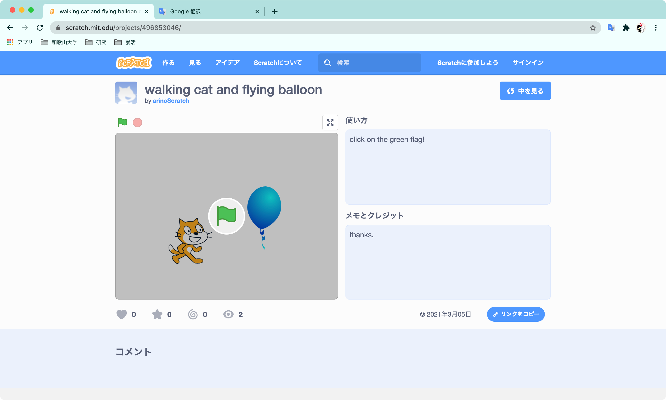
ビジュアルプログラミング言語 Scratch
命令処理を視覚的に表現したブロックを組み合わせることでプログラム作品を制作し，オンラインサービス上に公開できる
ブロック
タイトル
説明文
プログラム
ブロックを組み合わせることで
プログラムを作成
タイトルと説明文を記述し
制作した作品を公開
Notes:
近年，プログラミング教育では，ビジュアルプログラミング言語Scratchが使用されています．
命令処理を視覚的に表現したブロックを組み合わせることでプログラム作品を制作し，タイトルと説明文を記述してオンラインサービス上に公開できます．

Slide 3
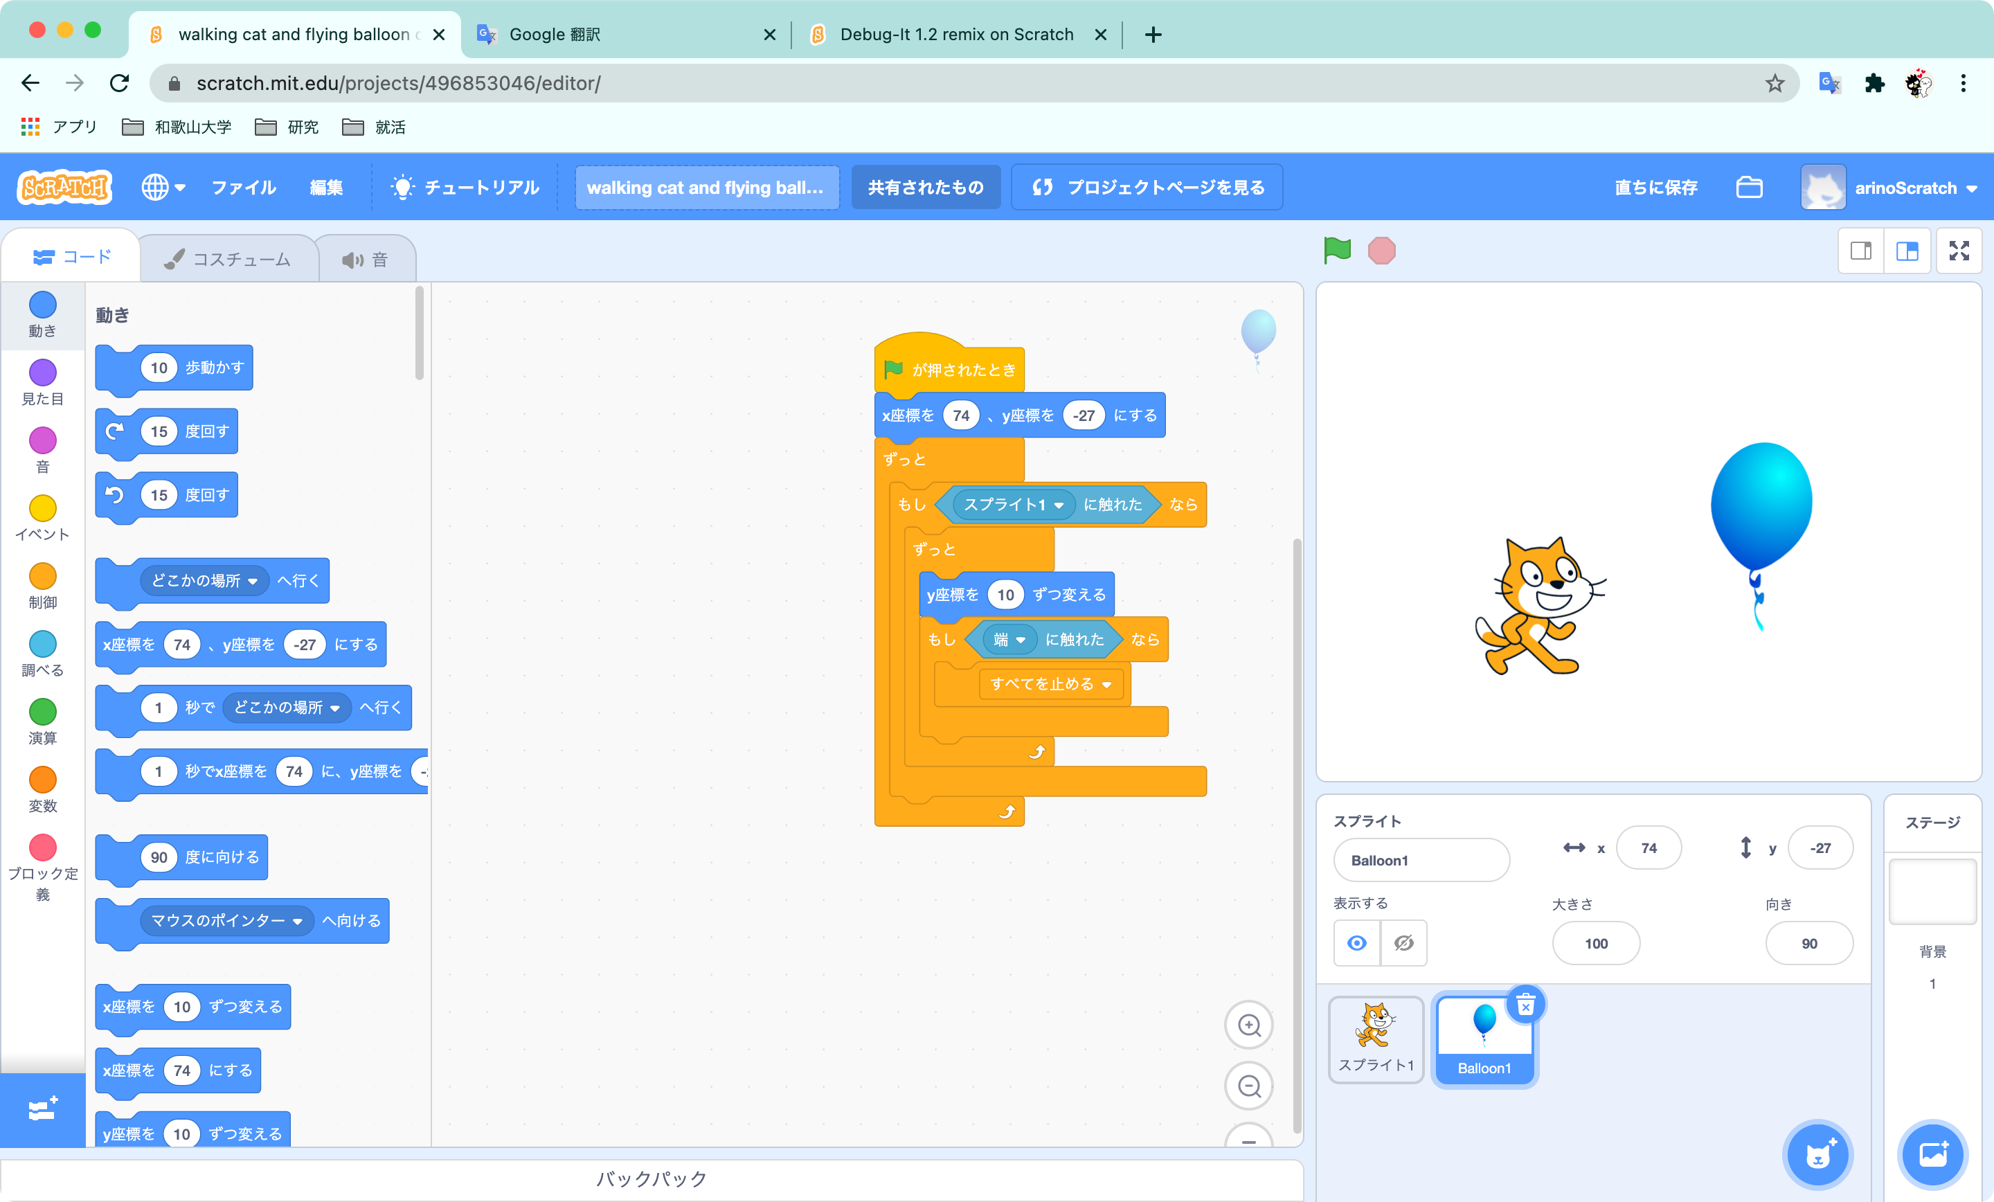
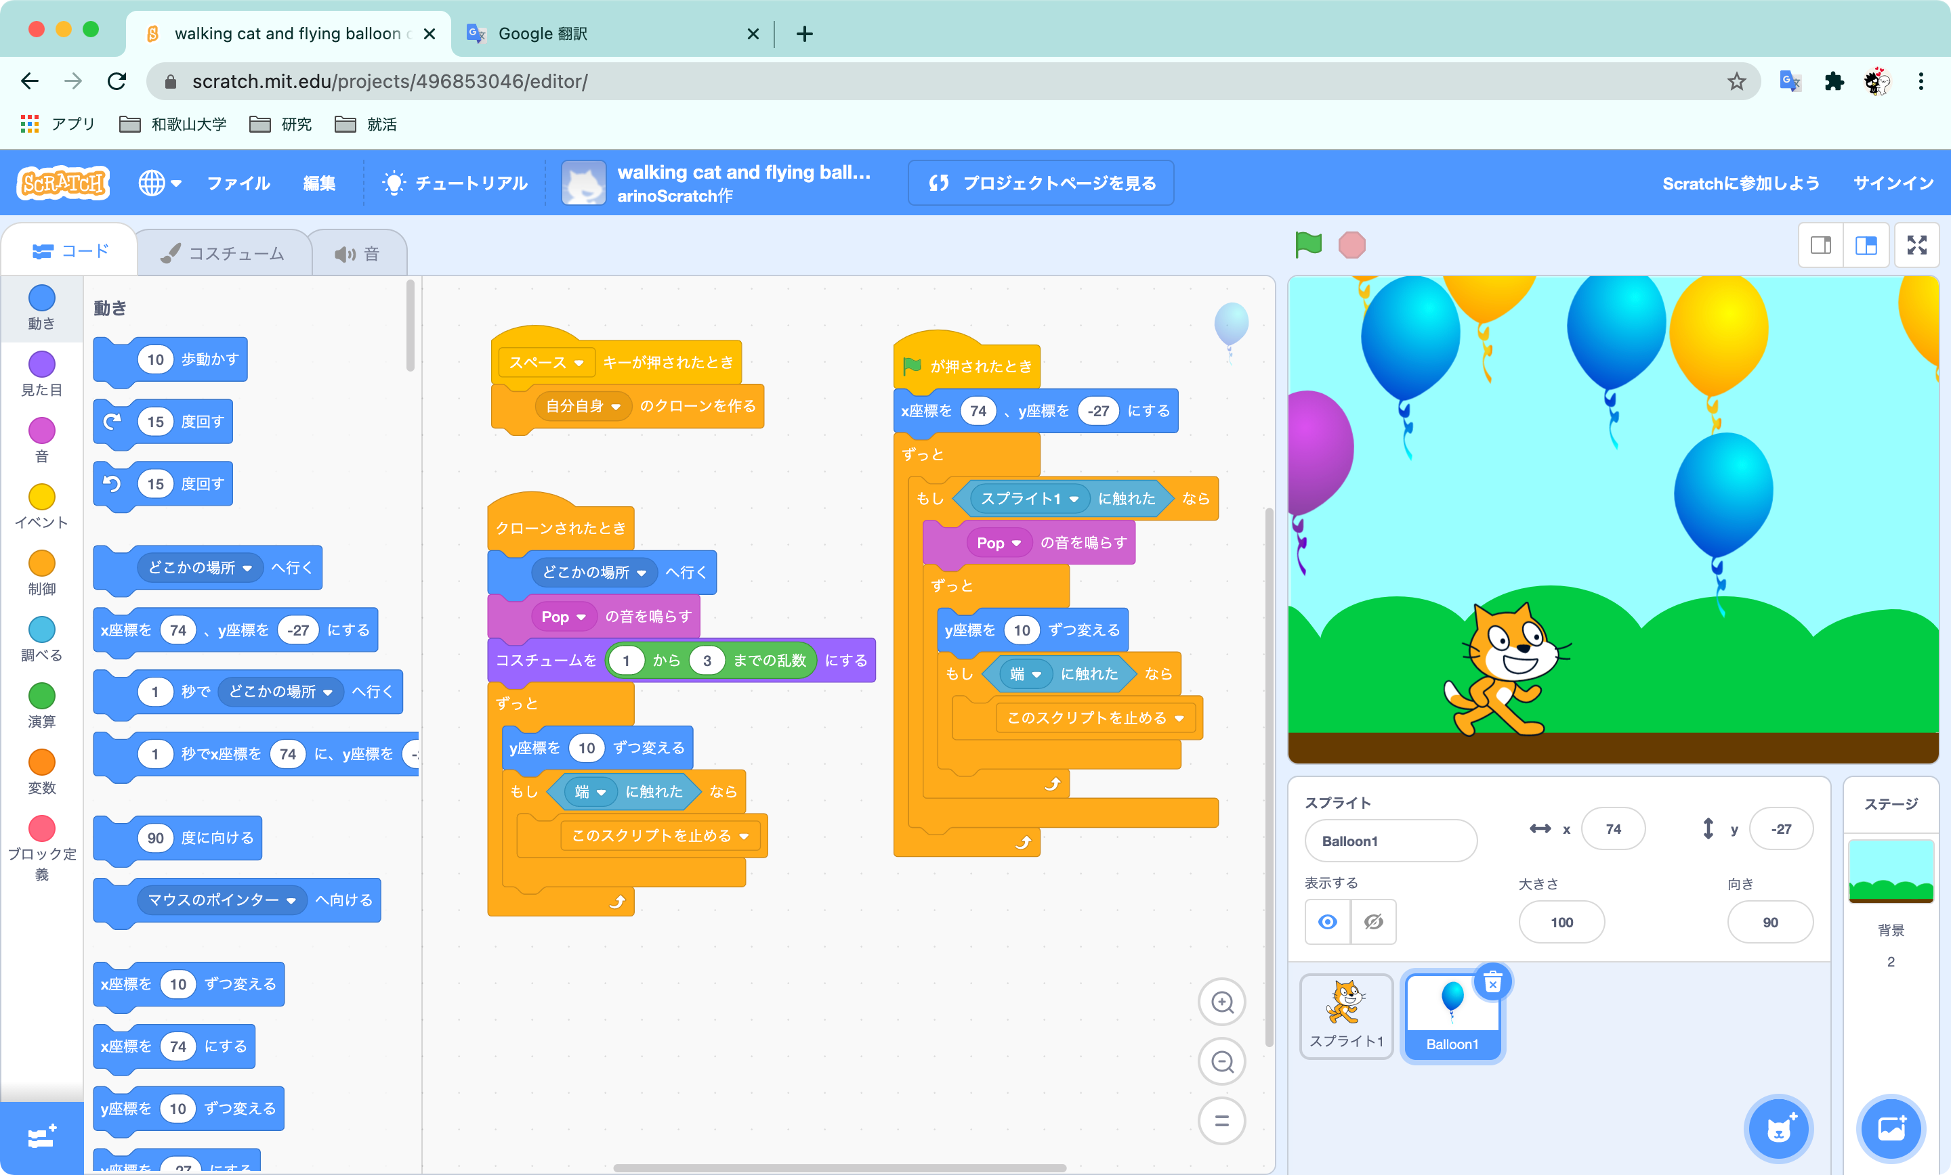
Scratchのリミックス機能
検索した既存の作品に変更を加え，新たな作品を制作できる
変更を加える
学習者は既存プログラムを模倣することから学習を開始する
Notes:
Scratchには，既存の作品に変更を加え，新たな作品を制作するリミックス機能があります．
学習者は．既存プログラムを模倣することから学習を開始します

Slide 4
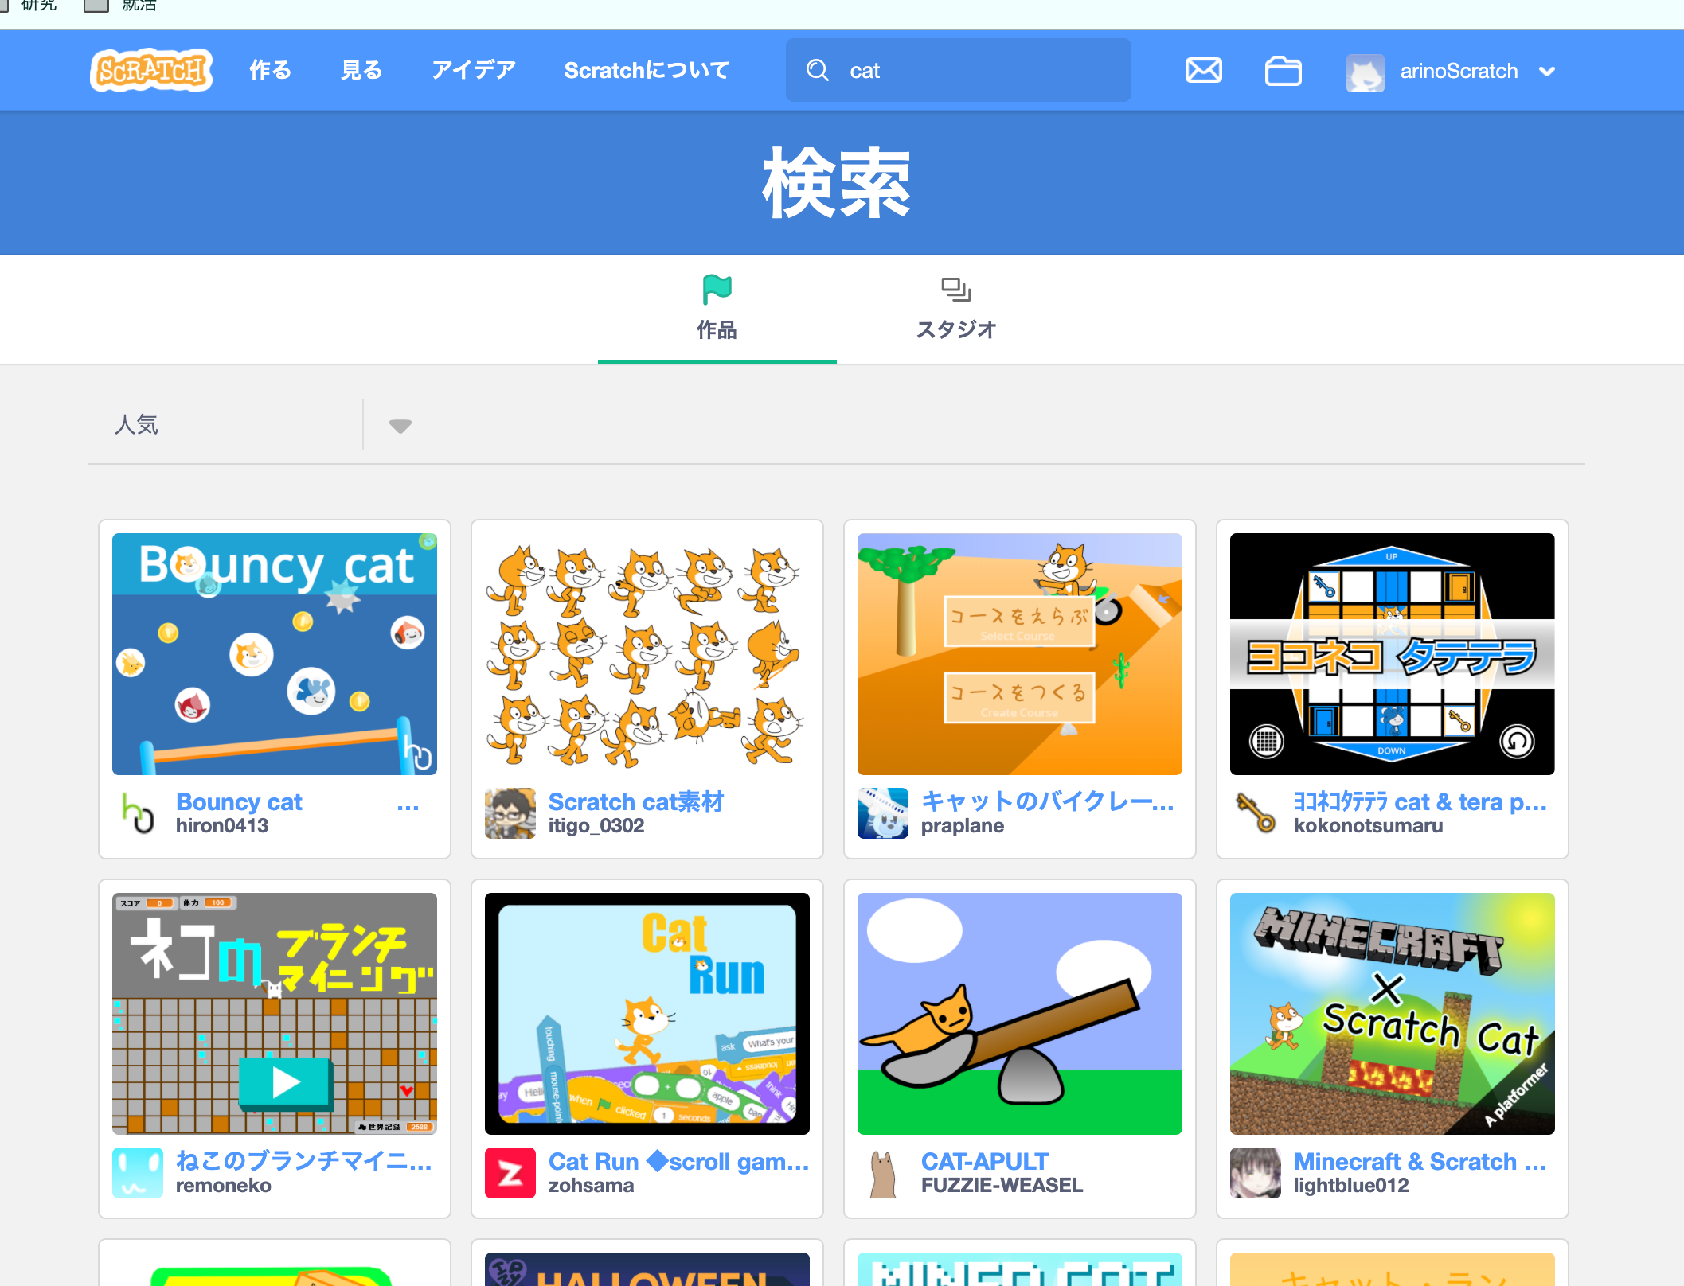
Scratch作品の検索
キーワードで検索し，タイトルや説明文にキーワードを含む作品が提示される
cat
キーワード例
キーワード「cat」の検索例
Notes:
Scratch作品の検索は，キーワードで検索を行い，タイトルや説明文にキーワードを含む作品が提示されます

Slide 5



学習者が模倣する作品の検索
〇〇の方向に動く…
イメージ
？
検索
キーワード
作品のタイトル・説明文
実装しようとする動作のイメージ
を言語化することは難しい
動作に関するキーワードが
含まれているとは限らない
Notes:
先ほども述べたように，学習者は，既存のプログラムを模倣することで学習しますが，
学習者が実装しようとする動作のイメージを持っていても，
検索をする際に言語化することがむずかしいことや，
また，言語化できたとしても，
作品のタイトルや説明文に，動作に関するキーワードが含まれているとは限らないことから

Slide 6
学習者が模倣する作品の検索
〇〇の方向に動く…
イメージ
学習者が模倣するために有用な作品を
検索することは容易ではない
？
検索
キーワード
作品のタイトル・説明文
実装しようとする動作のイメージ
を言語化することは難しい
動作に関するキーワードが
含まれているとは限らない
Notes:
学習者の参考となる作品を検索することは容易ではない
という課題があります．

Slide 7
目的・提案手法
目的
学習者が実装したい動作のイメージから作品例を検索・提示する
提案手法
Notes:
本研究の目的は，〜ことです．
こちらは，提案手法の概略図です．
提案手法について，順に説明していきます．

Slide 8
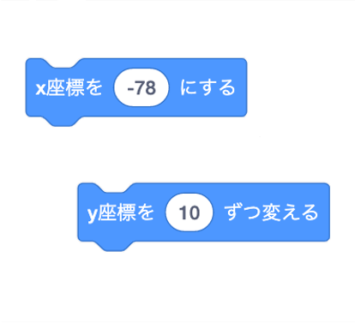




提案手法 - １．検索対象の作品を収集
検索対象とする作品の条件
操作を必要としない
無限ループしない
動きブロックを使用
自動で操作することができないため
最後のフレームを取得できないため
動きのある作品を対象とするため
Notes:
検索対象とする作品の条件として，
・操作を必要としない
・無限ループしない
・動きブロックを使用している
を設けます．
それぞれ条件を設ける理由は，
・手動で操作する必要があるため，
・１ループするタイミングがわからず，最後のフレームを取得できないため
・動きのある作品を検索対象とするため
です．

Slide 9
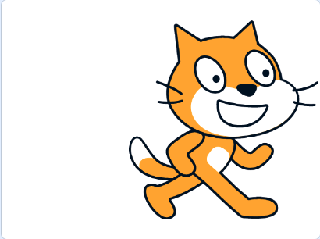
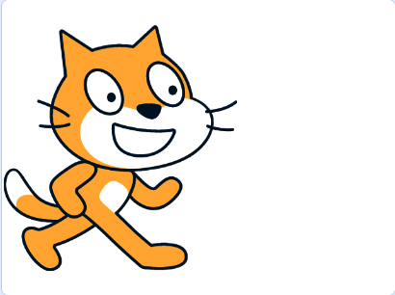
提案手法 - １．検索対象の作品を収集
Webアプリケーションの自動テストツールSeleniumを用いて，作品の最初と最後のフレームのスクリーンショットを取得
作品A
作品B
最初のフレーム
最後のフレーム

Slide 10
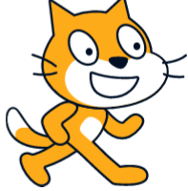
提案手法 - ２．オブジェクトの移動方向 を検出
１．で取得した画像に対して，SIFT特徴量を用いた画像認識を行い，各フレームにおけるオブジェクト の座標を取得
作品A
（350, 190）
（160, 190）
作品B
（160, 190）
（350, 190）
最初のフレーム
最後のフレーム
Notes:
次に２番，オブジェクトの移動方向を検出です．
〜〜します

Slide 11
提案手法 - ２．オブジェクトの移動方向 を検出
各フレームにおけるオブジェクトの座標の変化量を計算することで移動方向を検出
作品A
左へ移動
（350, 190）
（160, 190）
作品B
右へ移動
（160, 190）
（350, 190）
最初のフレーム
最後のフレーム
Notes:
〜〜します
作品Aでは，x座標が350から160に減少し，y座標は変化しないため，移動方向は左，
作品Bでは，x座標が160から350に増加し，y座標は変化しないため，移動方向は右，
と検出します．

Slide 12
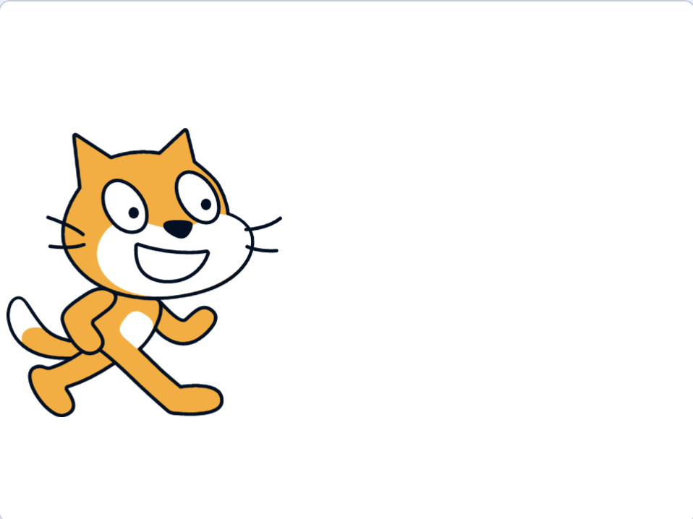
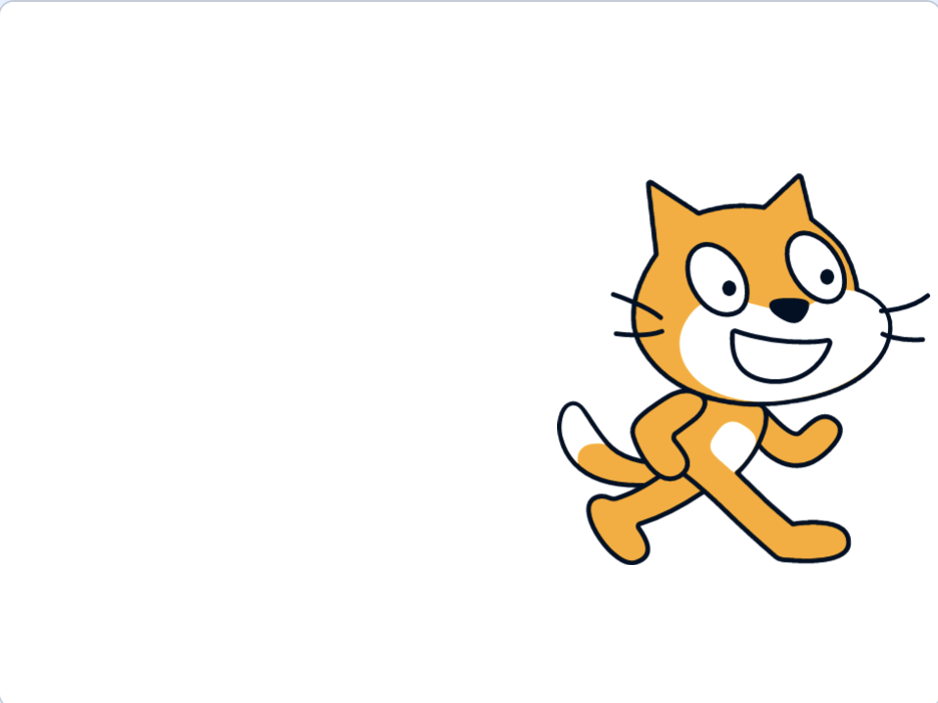


提案手法 - ３．入力オブジェクト操作の移動 方向を検出
イメージする動作の最初と最後のフレームの画像を入力とし、２．と同様に移動方向を決定
最初のフレーム
最後のフレーム
オブジェクトが右に動く作品を検索する場合の入力例
Notes:
次に，３番，入力オブジェクト操作の移動方向を検出します
イメージする動作の最初〜〜決定します．
例えば，検索者が，オブジェクトが右に動く作品を検索したい場合は，こちらの２枚の画像を入力とします．

Slide 13
提案手法 - ４．移動方向が一致する作品 を提示
入力
検索対象の作品
A
左へ移動
右へ移動
B
右へ移動
作品Bを提示
Notes:
最後に４番，移動方向が一致する作品を提示します．
作品Bが右へ移動する作品であり，右へ移動する入力と一致するため，作品Bを提示します．

Slide 14
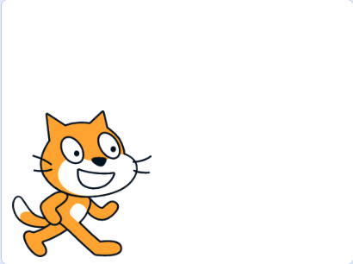
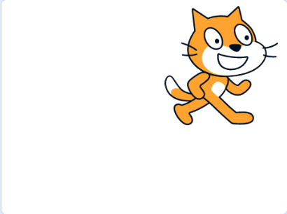
動作実験
提案手法を用いて動作実験を実施
検索対象
実験者が制作した５件の作品
入力
右上に移動する動作の最初と最後のフレームの画像
最初のフレーム
最後のフレーム
Notes:
提案手法を用いて，動作実験を実施しました．
検索対象は，私が制作した5件の作品です．

Slide 15
実験結果
検索対象の作品と
検出された移動方向
入力
作品 | 移動方向
A | 右上
B | 右上
C | 右
D | 左下
E | 右上
右上へ移動
作品A，B，Eを提示
Notes:
入力は右上，検索対象の作品は表のように，移動方向が検出されました．
入力は右上へ移動と検出されたため，移動方向が一致する作品ABE，が提示されました．

Slide 16
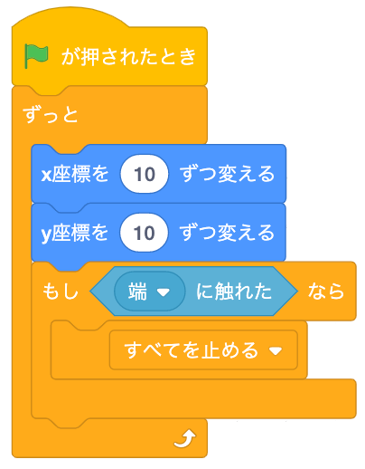
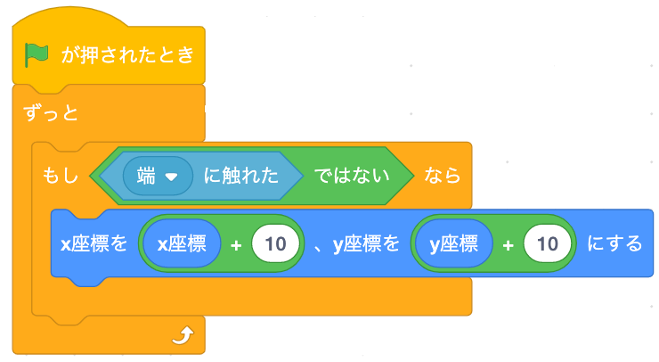
実験結果
オブジェクトが右上へ直線移動する作品
作品Bのプログラム
作品Eのプログラム
動作は同じでもプログラムが異なる作品を
検索することができた

Slide 17
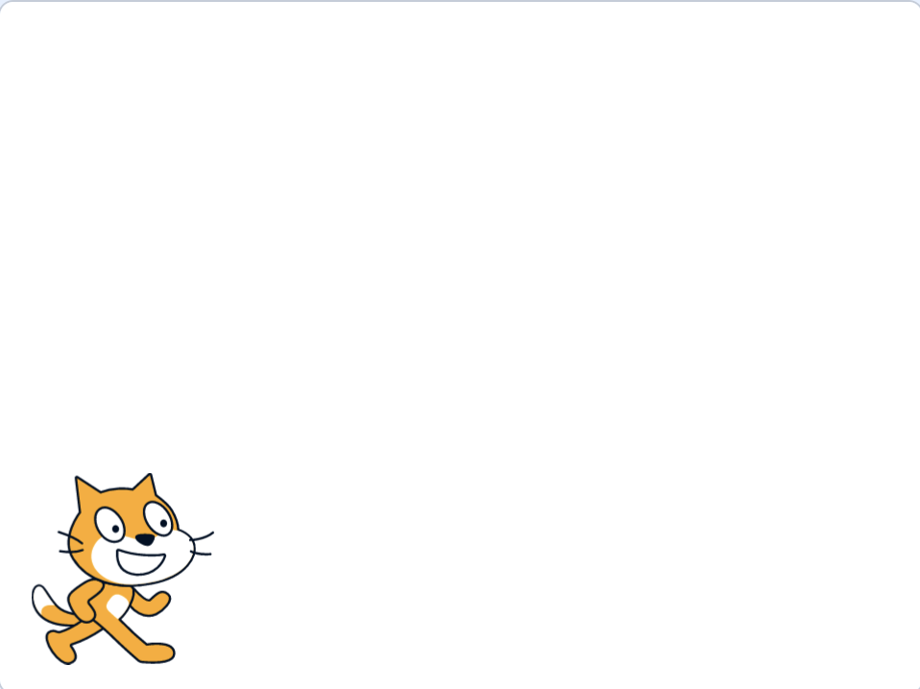
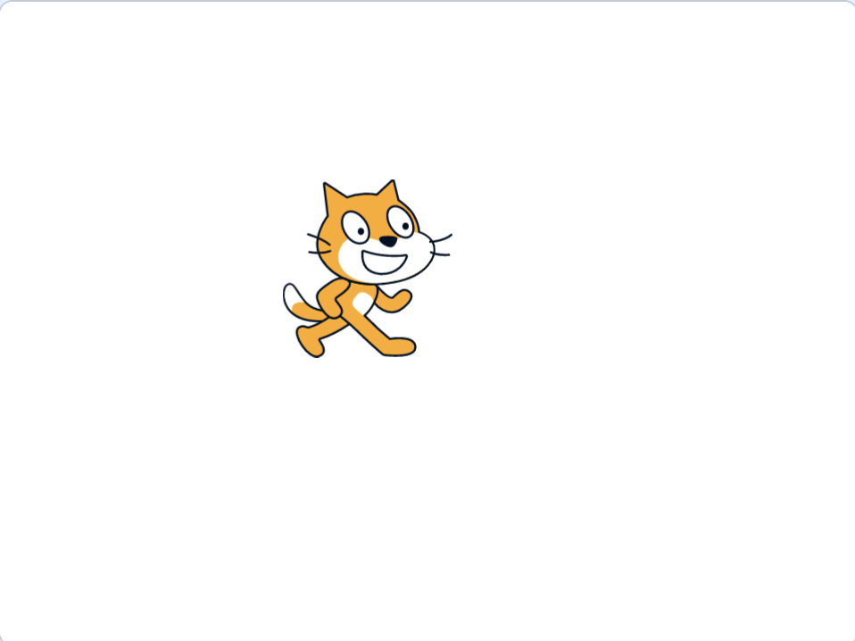
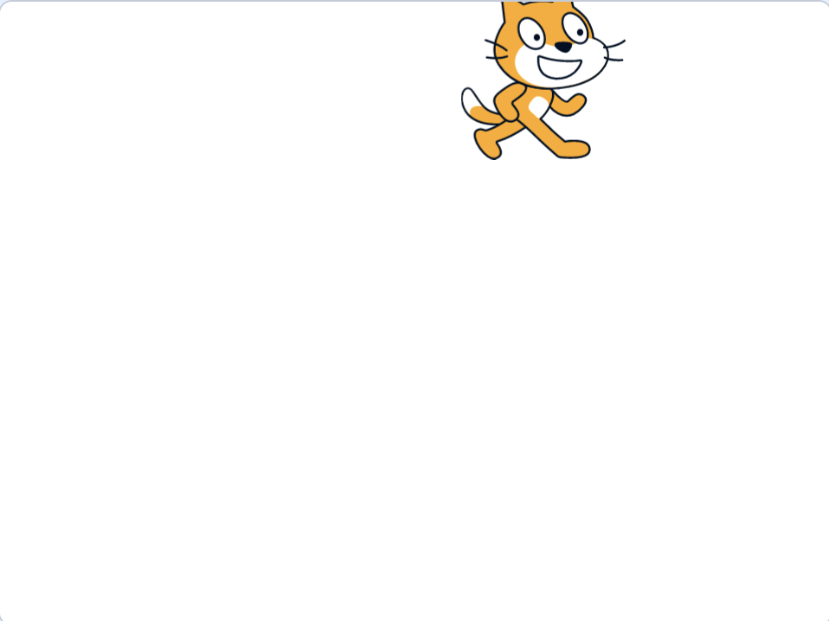
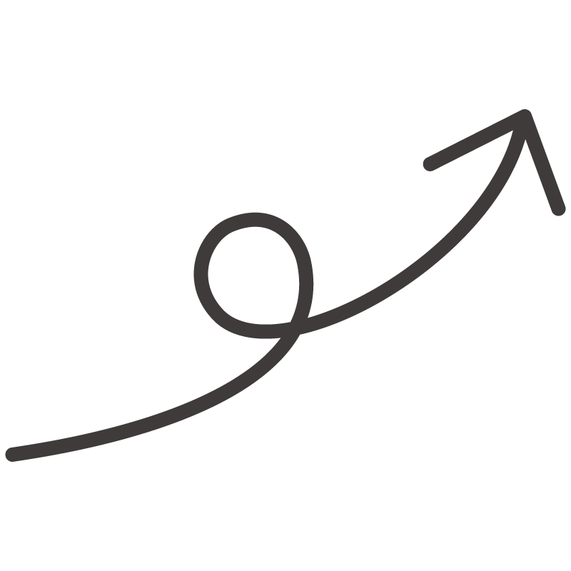
実験結果
オブジェクトが円を描きながら右上へ移動する作品
作品Aの動作のイメージ図
移動方向は同じでも移動方法が異なる作品を
検索することができた

Slide 18
追加研究
Scratch既存作品を対象に，オブジェクトの移動方向検出を実施した
検出対象
操作を必要とせず無限ループしない，タイトルや概要に「cat」を含む122件の作品
検出結果
122件中29件の作品のオブジェクトの移動方向を検出
39件中11件の作品で，実際のオブジェクトの移動方向と，検出された移動方向が一致
Notes:
また，私が制作したものではなく，既存作品を対象に〜

Slide 19
追加研究
122件中29件の作品のオブジェクトの移動方向を検出
指定したオブジェクト が使用されていない作品では，移動方向が検出されなかった
39件中11件の作品で，実際のオブジェクトの移動方向と，検出された移動方向が一致
画像認識結果の誤差により，座標が変化していないにもかかわらず変化したと捉えられたため，誤った移動方向が検出された
正しい移動方向は右だが，
誤差により右上となってしまう
（60, 90）
（150, 91）
最初のフレーム
最後のフレーム
Notes:
検出されました．
例をあげて説明すると，
この２枚は，スクラッチのプログラムを見ると，x座標のみが変わり，y座標は変化していません．しかし，画像認識によって取得される座標がこちらで，y座標が変化してしまっています．
ですので，プログラム的には右ですが，右上と判定されてしまいました．

Slide 20
今後の課題
複雑な動作を検出
最初と最後のフレームのみではなく，詳細な間隔ごとのフレームからオブジェクトの座標を取得し，回転動作といった複雑な動作を検出する手法を検討する
動作するオブジェクトの特定
実際の公開作品では様々な画像が使用されているため，動作する多数のオブジェクトを特定する手法を検討する
Notes:
検討します
そうすることで，より学習者のイメージに類似した作品を検索できると考えています．
現時点ではオブジェクトを猫に指定していますが，〜〜

Slide 21
今後の課題
画像認識結果の誤差
オブジェクトの座標が変化していないにもかかわらず変化したと捉えられてしまうことがあるため，考慮する必要がある
操作を必要とする作品と無限ループする作品
スクリーンショット取得時にキー入力やマウス操作を自動化し，作品の動画が１ループしたタイミングを検知する手法を検討する
Notes:
画像認識によって取得するオブジェクトの座標に誤差が発生する場合があり，〜〜
検討します．そうすることで，より多くの作品が検索できると考えています．

Slide 22
貢献
提案手法を用いたScratch 作品検索サービスを提供することで，実装したい動作を言語化することなく，模倣のために有用な作品の発見を支援する
動作は同じでも異なる実装方法の作品が提示できるため，様々な実装方法の学習を支援する
Notes:
本研究の貢献は，

Slide 23
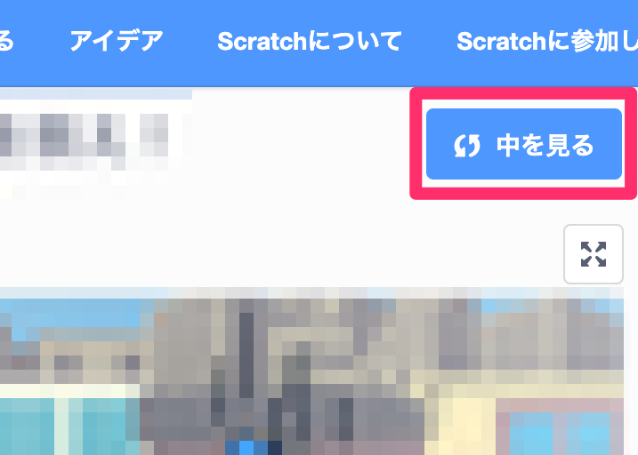
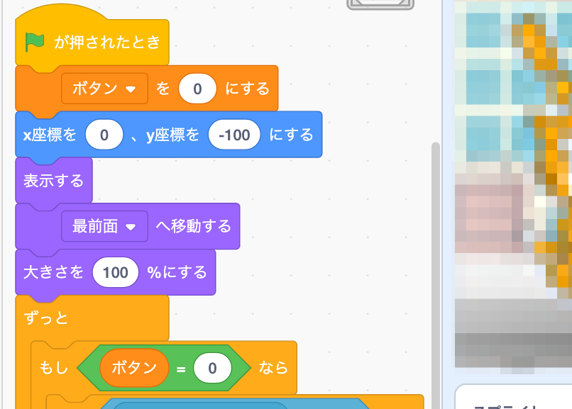
ビジュアルプログラミング言語の学習
学習者は，公開されている既存プログラムを模倣することから学習を開始する
Scratchでは，オンラインサービス上に公開されている作品のプログラムを見ることができる

Slide 24

課題
Scratchの作品検索において，学習者が実装しようとする動作のイメージを言語化することは難しい
イメージ
？
検索
学習者
キーワード

Slide 25
提案手法① - 検索対象の作品を準備
検索対象とする作品の条件
キー入力やマウス操作を必要としない作品
無限ループしない作品
動きブロックを用いている作品

Slide 26
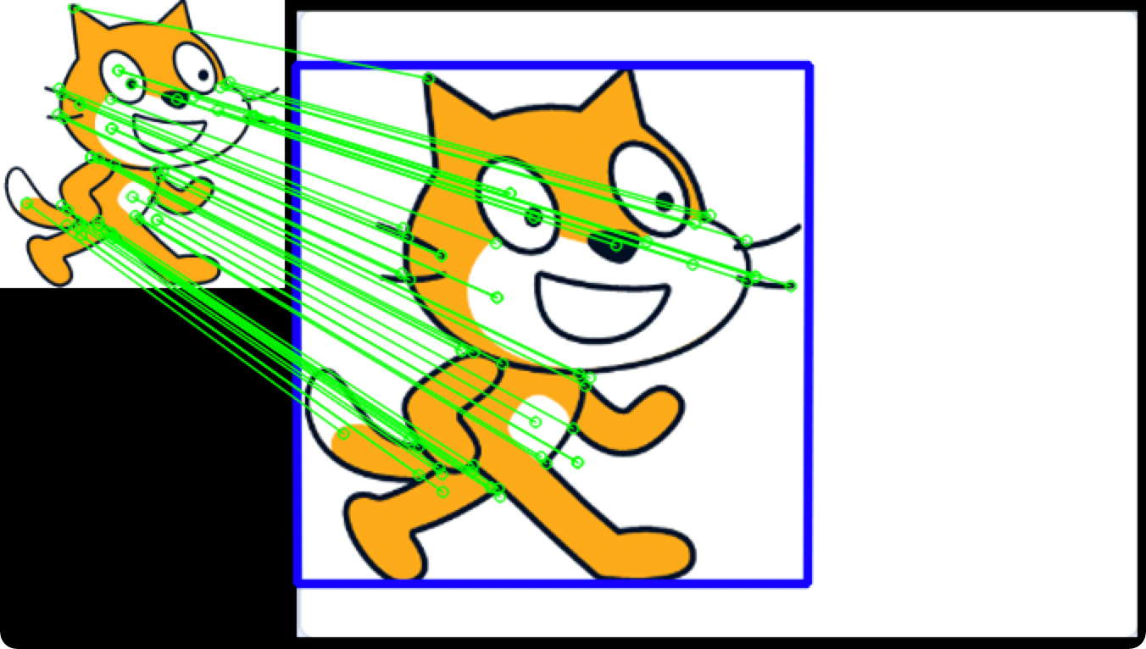
提案手法 - ２．オブジェクトの移動方向 を検出
１．で取得したスクリーンショットに対して，SIFT特徴量を用いた画像認識を行う
SIFT特徴量を用いた画像認識の例
Notes:
先ほど取得したスクリーンショットに対して，SIFT特徴量を用いた画像認識を行います．
こちらはSIFT特徴量を用いた画像認識の例です．

Slide 27
提案手法 - ３．入力オブジェクト操作の移動 方向を検出
イメージする作品の最初と最後のフレームの画像を入力として用意し、②と同様に移動方向を決定
オブジェクトが右に動く作品を検索する場合の入力例

Slide 28
提案手法 - ４．移動方向が一致する作品 を提示
作品A
入力
左へ移動
右へ移動
作品B
右へ移動
作品Bを提示

Slide 29
提案手法
この手法で，できること・できないこと（検出できるもの・できないもの）を説明

Slide 30
実験結果
オブジェクトが右上に移動する作品３件を提示
どちらも右上へ直線移動するが，プログラムが異なる作品
円を描きながら右上へ移動する作品

Slide 31
実験結果
オブジェクトが右上に移動する作品３件を提示
移動方向は同じであるが，プログラムが異なる作品を
検索することができた
どちらも右上へ直線移動するが，プログラムが異なる作品
円を描きながら右上へ移動する作品

